Slide 1
목축 시스템 분석

Slide 2
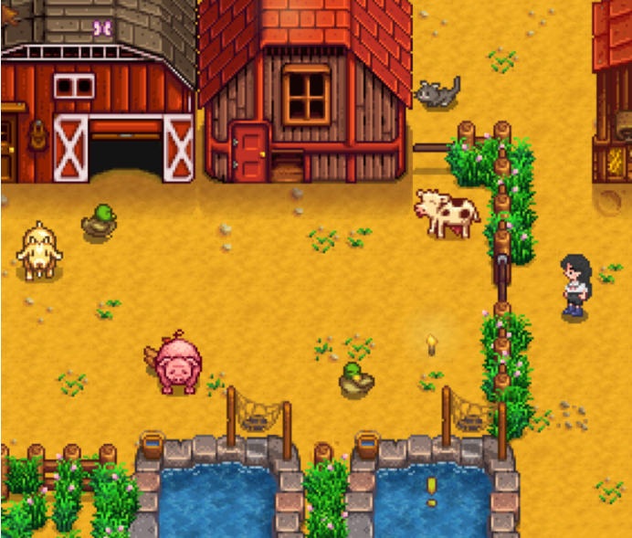






핵심 시스템
기획 의도 및 목축 시스템 정의
1. 지루한 도시 생활에서 벗어나 ‘간접적인 귀농 생활’을 즐길 수 있다.
2. 육체적 피로 없이 각종 동물들을 키우고, 동물들에게 얻을 수 있는 생산 아이템을 얻는다.
3. 획득한 생산품을 판매하여 재화를 벌거나 요리를 만들고, 귀여운 동물들을 키워서 성취감을 얻는다.

Slide 3

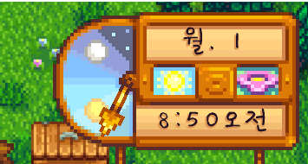




구성 요소
플레이어
시간
동물
낫
축산 도구
농장 건축물

Slide 4
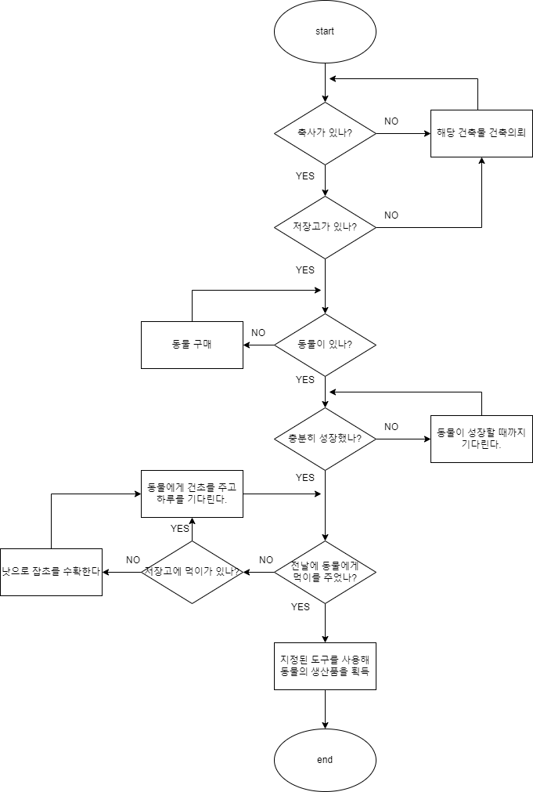
목축 시스템 플로우차트

Slide 5
목축시스템 설명
로빈의 집으로 가서 축사와 저장고를 지어달라고 의뢰한다.
축사와 저장고가 지어지기까지 기다린다. (3일, 2일 소요)
마니의 농장으로가서 동물을 구매한다.
동물에게 건초를 준다.(건초관련 설명, 친밀도관련 설명)
(외양간동물만해당함)축산도구를 사용해 동물의 생산품을 얻는다.

Slide 6
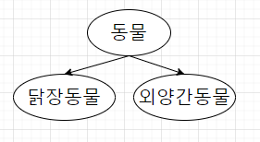
세부 설명
토끼
닭
소
닭장동물특징
다음날이 되면 생산물을 바닥에 떨어트림
외양간동물특징
다음날이 되면 플레이어가 도구를 들고 동물에게 생산물을 채취해야함

Slide 7
세부 설명
동물들의 친밀도가 높을수록 더 질좋은 생산품을 생산합니다.
동물과 상호작용을할때 첫번째는 쓰다듬기 두번째 이후부터는 상세정보UI가 나오고,
도구를 들고있다면 생산품을 획득한다.
동물들은 (외양간 문이 열려있을경우에만) 농장씬과 외양간씬을 이동할 수 있다.
플레이어가 문을 열었을 경우 모든 동물들은 외양간 문을 통해 농장씬으로 나온다.
비가 오는날에는 밖으로 나오지않는다.
저녁이되면 동물들은 외양간 안으로 들어간다.

Slide 8
class Animal
이름, 우정, 기분, 나이
이동, 성장, 쓰다듬기, 동물의 상태ui보기, 생산, 출산, 집으로 돌아가기

Slide 9
이동, 울타리가없을경우에 지정된범위안에서 랜덤으로 목표지점을찾아 시간간격을두고 움직임
성장,시간이지남에따라 새끼소에서 어른소로 성장한다. 조건은 찾아볼것
생산, 어른소 일경우에만 우유를 획득할수있다. 단, 전날 먹이를 줬을경우에만
먹이주기,
임시로 다음날로 넘기기
버튼을 만들어서 새끼소에서 어른소로 성장하게 만들기

Slide 10
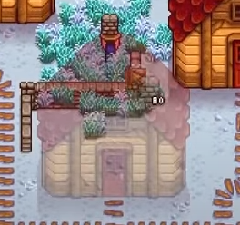
모든 건축물들은 플레이어가 건축물의 뒤로 이동할때 반투명해져야한다.

Slide 11

사일로 구조
플레이어가 낫으로 잔디를 벨 때(검으로는 안됨), 50%의 확률로 저장고에 건초 1개가 추가됩니다.
저장고 한개당 건초 240개를 보관할 수 있습니다.
저장고를 누르면 현재 저장량이 나타납니다. 농장에 있는 모든! 저장고의 최대 저장량과 보관 중인 건초양이 표시됩니다.
건초를 꺼내는법 닭장 내부에 있는 사료호퍼를 통해 획득 가능함.

Slide 12



할거
//건초의양이 넘칠때
동물들 ui
사일로 ui
//사일로가 여러개일때 전체 건초를 표시해줘야함 < 사일로매니저를만듦
건초의양 : 남은건초 / 전체 보관할수 있는 양
사료호퍼 구현해서 직접 건초를 놓고 동물들이 건초를 먹게하기
동물 쓰다듬기 시작과 끝에 빈말풍선을 이용하여 커졋다 작아지는것 표현
사람손으로만 쓰다듬을경우 하트
쓰다듬기계 사용후 쓰다듬기 웃는얼굴
밥을안주고 쓰다듬기
사일로매니저 ㅡ> 목축매니저로 변경 & 통합
문열고닫을때 이상함 애니멀매니저 손좀봐야할듯

Slide 13
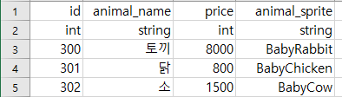

Slide 14
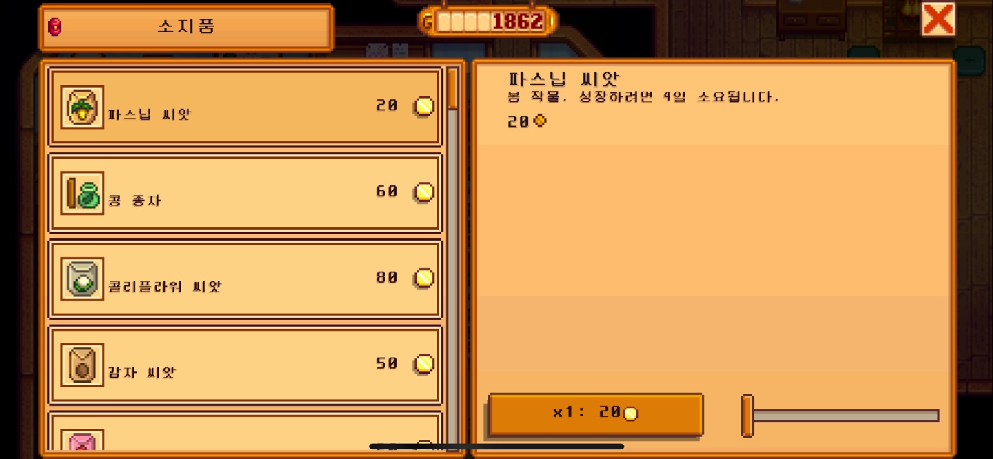
잡화점
소지품을 누르면 인벤토리를 보여주고 아이템을 판매할수 있다.
shopUI
좌측하단 스크롤바를 끝까지할경우 최대 구매 수량이 나온다.
1개밖에 없을경우 스크롤바 안보임

Slide 15
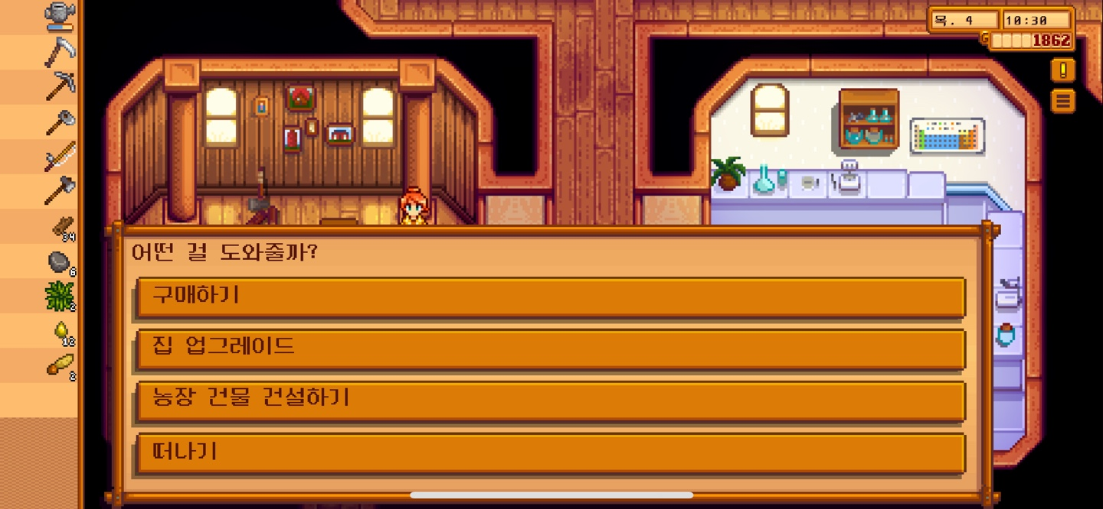
목공소
ㅁ

Slide 16
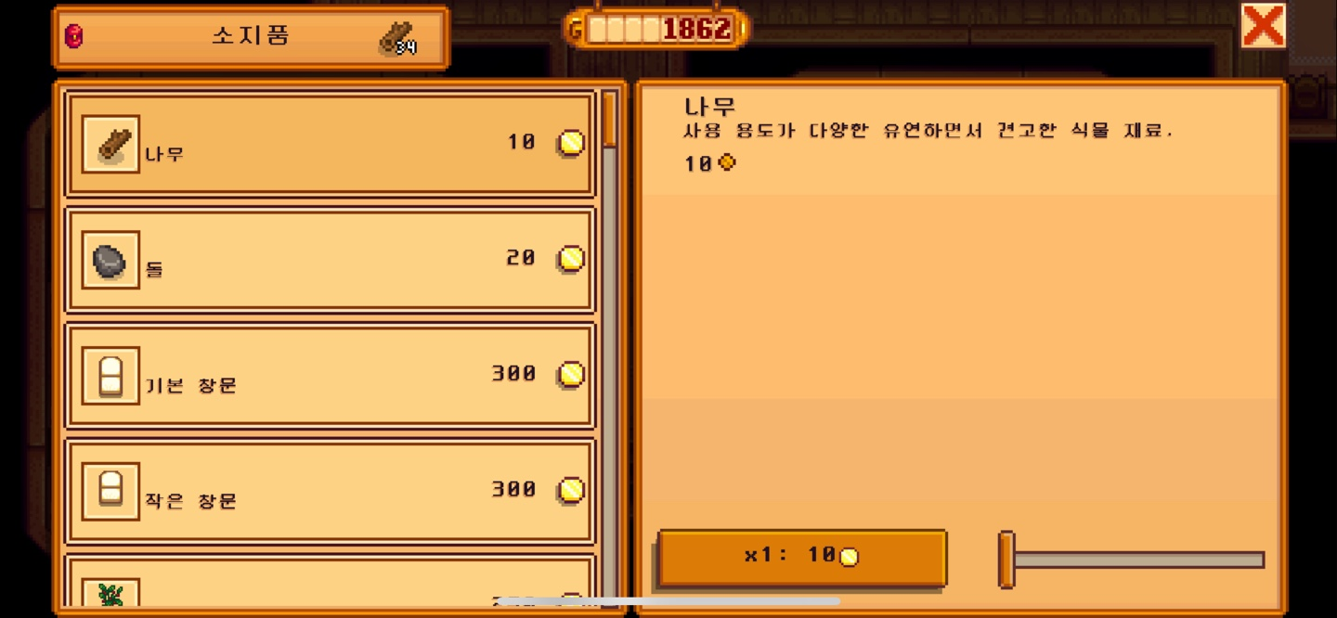
목공소
구매하기를 누를경우
소지품을 누르면 인벤토리를 보여주고 판매가 가능함

Slide 17
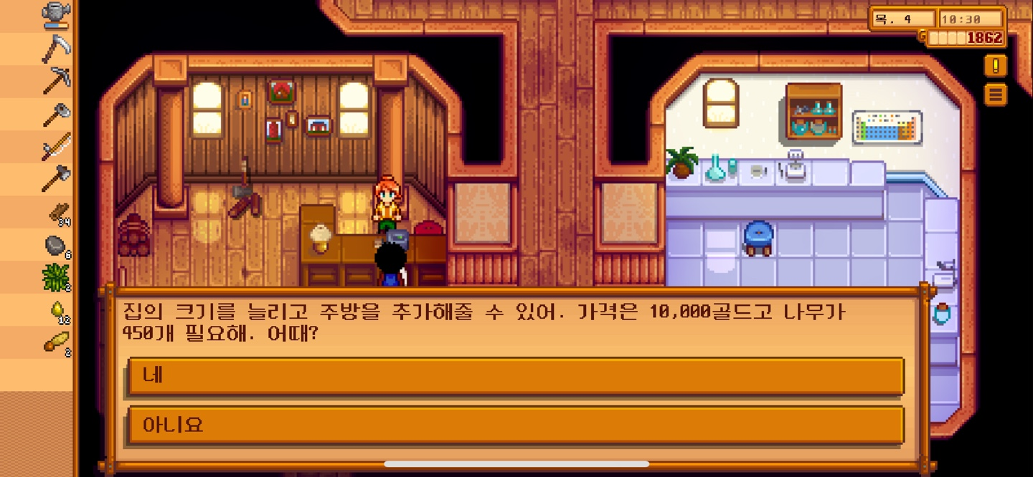
목공소
집업그레이드를 누를경우

Slide 18
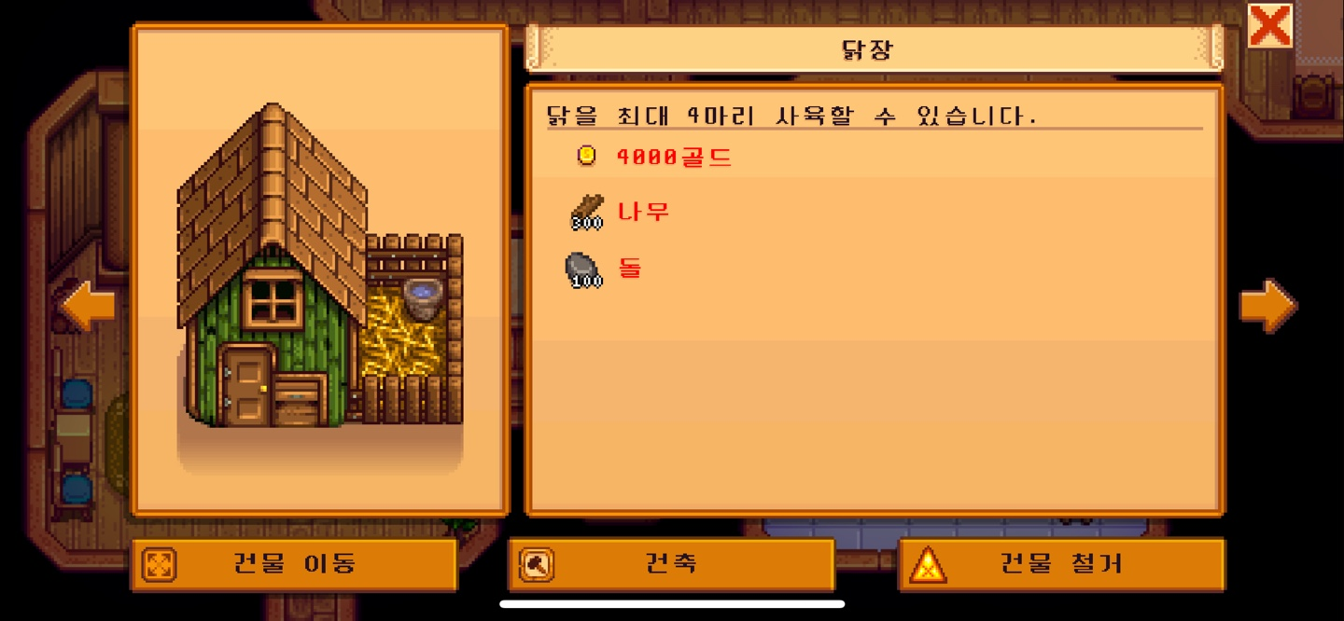
목공소
농장건물건설하기를 누를경우
화살표를 누르면 외양간, 사일로등 다른 건축물이 나온다.

Slide 19
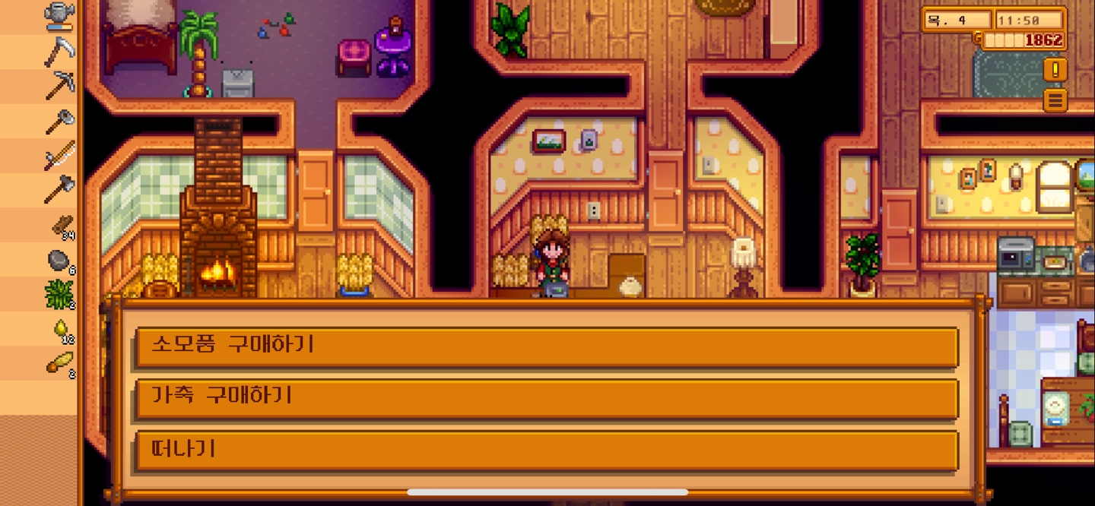
마니의 목장

Slide 20
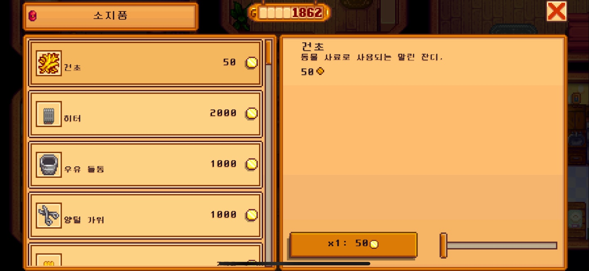
마니의 목장
소모품 구매하기를 누를경우
소지품을 누르면 인벤토리를 보여주고 판매가 가능함

Slide 21
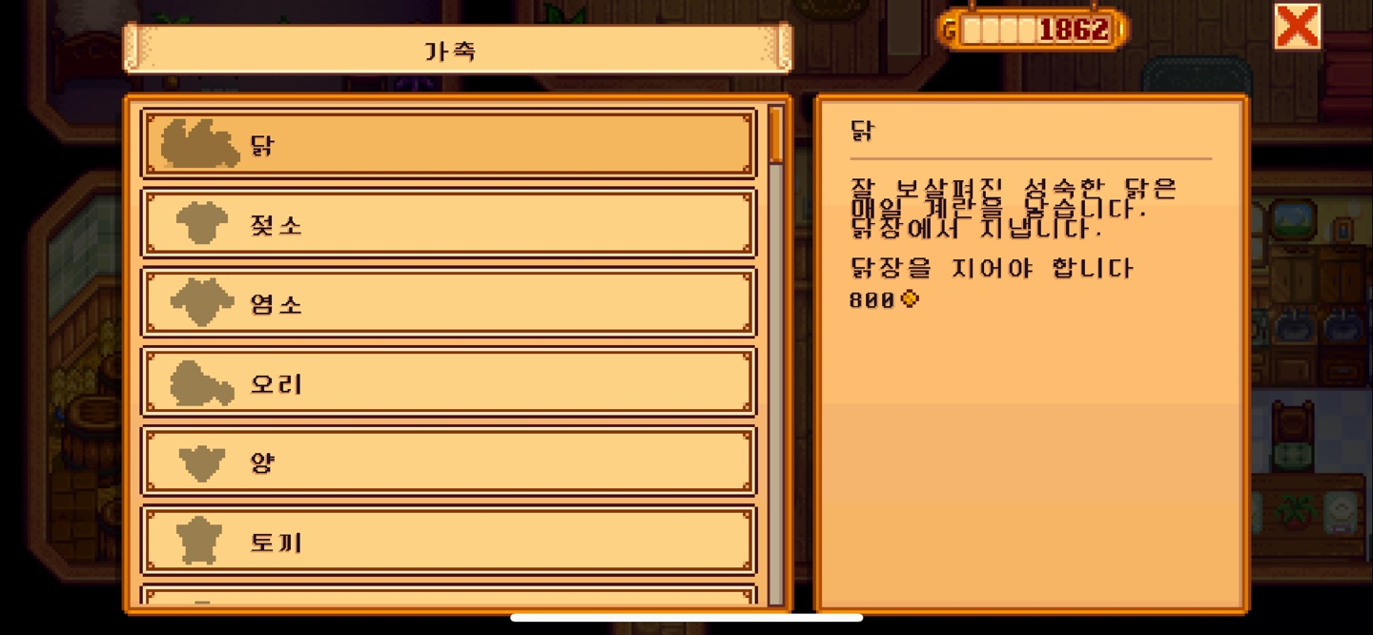
마니의 목장
가축 구매하기를 누를경우

